Slide 1
Tipps zur Google-Suche

Slide 2
Die gehen immer…… Phrasensuche bedeutet, dass man die Suchbegriffe, die zusammengehören, in Anführungszeichen setzt: statt: pneumatische Kompression “pneumatische Kompression“ Effekt: sehr viel zutreffendere Ergebnisse, weil Google die Suchanfrage genauer interpretiert, nämlich, dass die Suchbegriffe genau so in den Treffern vorkommen müssen, wie sie zwischen den Anführungszeichen stehen.

Slide 3
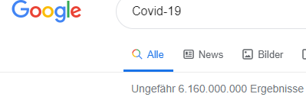
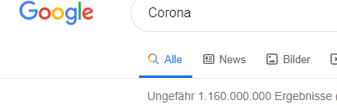
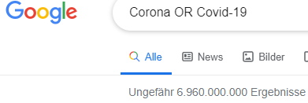
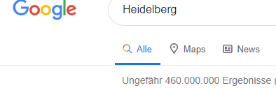
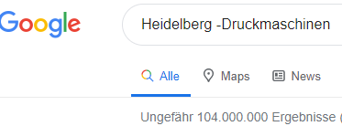
Boolsche Operatoren: AND -> Standard, wird automatisch angewendet, wenn 2 Suchbegriffe nebeneinander stehen; muss man also nicht extra angeben OR -> wenn ich Treffer haben will, die sowohl Suchbegriff 1 als auch Suchbegriff 2 und natürlich die Treffer mit beiden Suchbegriffen haben will. Wenn ich also gleichzeitig nach Synonymen suchen will. NOT -> wenn ich einen Begriff aus meinen Treffern ausschließen möchte, setze ich ein – (Minuszeichen) direkt vor den Begriff

Slide 4
Gruppierung von Anfragen Möchte ich zum Beispiel wissen, ob es Ergebnisse zur Frage, ob mein Hund oder meine Katze sich mit Corona oder dem Covid 19 Virus anstecken kann, dann kann ich diese Frage in einer Suchzeile angeben, in dem ich die zusammengehörenden Aspekte in Klammern setze: Treffer eingrenzen auf einen bestimmten Dokumententyp Ich möchte eine Anleitung für eine Datenbank oder Programm etc. und deshalb nur zum Beispiel pdf angezeigt bekommen: Dann gebe ich nach dem Suchbegriff -> filetype:pdf an.

Slide 5
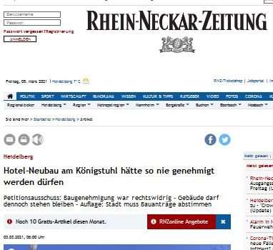
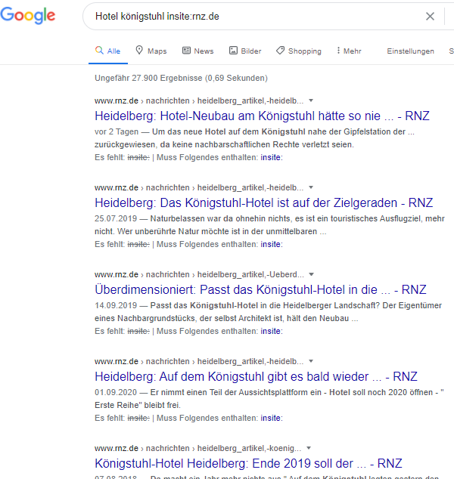
Nach Treffern auf einer bestimmten Homepage suchen In der heimischen Zeitung ist ein Artikel erschienen über einen Umstand,der die Bürger schon länger umtreibt. Nun will ich schnell mal suchen, was zu diesem Thema schon früher in der Zeitung veröffentlicht worden ist. Dafür gibt es den Befehl: insite: Hier also insite:rnz.de

Slide 6
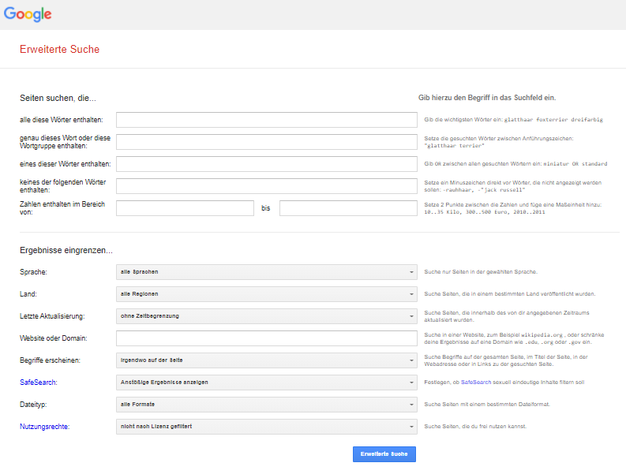
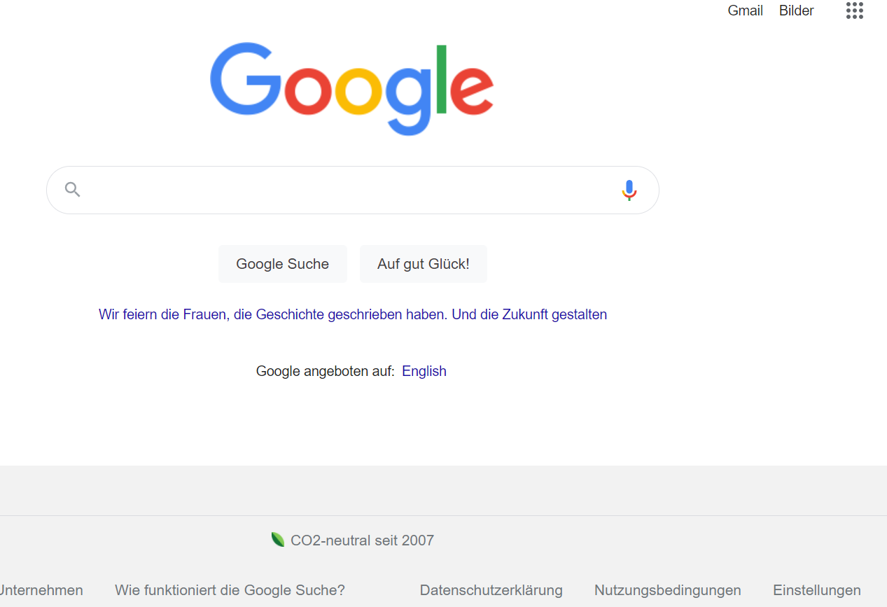
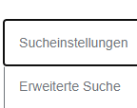
Die erweiterte Suche in Google

Slide 7
Standardverknüpfung mit AND
Phrasensuche
Boolscher Operator OR
Ausgrenzung von Suchbegriffen mit -

